Slide 1

Подготовили: учителя-логопеды
Ибрагимова Г.Р. Семёнова А.И.
Муниципальное бюджетное дошкольное образовательное учреждение
№ 65 «Фестивальный»
Консультация
«Использование игровых приемов для формирования слоговой структуры слова у детей дошкольного возраста»
г. Сургут, 2024 г.

Slide 2
Задачи:
Познакомить с теоретическими аспектами нормы и нарушений слоговой структуры слова.
Рекомендовать игровые методы и приемы, способствующие формированию слоговой структуры слова у детей дошкольного возраста.
Цель: расширение и обобщение знаний педагогов по теме формирования слоговой структуры слова у детей дошкольного возраста.
Слоговая структура слова – взаиморасположение и связь слогов в слове.

Slide 3
Причины нарушений слоговой структуры слова
Преобладание ошибок, выражающихся в перестановке или добавлении слогов, свидетельствует о первичном недоразвитии слухового восприятия ребенка.
Ошибки типа сокращения числа слогов, уподобление слогов друг другу, сокращение стечений согласных указывают на преимущественное нарушение артикуляционной сферы.
Малознакомые слова искажаются чаще, чем слова хорошо известные ребенку.

Slide 4
Нормы развития слоговой структуры слова у детей разной возрастной категории
3 года: воспроизведение слов, состоящих:
- из 2-х слогов (вата, ива, сова);
- из 3-х слогов (кабина, машина, утята);
- из 1 слога (мак, сок, дым)
4-5 лет: воспроизведение слов:
- из открытых слогов без стечения согласных (пуговица, помидоры)
- слова со стечением согласных в начале, середине, конце слова (снег, капуста, крыша, кошка, мостик)
Ребенок должен уметь:
назвать предметные картинки
повторить слова за взрослым
После 6 лет дети повторяют за взрослым предложения со сложными словами, например:
Водопроводчик чинил водопровод.
В аквариуме плавают разноцветные рыбки.
Волосы подстригают в парикмахерской.
Кроме того, детям могут самостоятельно составить предложения по сюжетным картинкам.

Slide 5
Виды нарушений слоговой структуры слова
Нарушение количества слогов:
- сокращение (пропуск) слога (молоток-моток)
- опускание слогообразующей гласной (пианино-пинино)
- увеличение числа слогов за счет вставки гласных в стечения согласных (комната-команата)
Нарушение последовательности слогов в слове:
- перестановка слогов (дерево-деворе)
- перестановка звуков соседних слогов (бегемот-гебемот)
Искажение структуры отдельного слога:
- сокращение стечений согласных (стул-тул)
- вставки согласных в слог (лимон-лимонт)
Уподобление слогов (абрикосы-кококосы)
Персеверации (циклический повтор, настойчивое воспроизведение):
(библиотекарь-билитекарь)
Антиципации (замена предшествующих звуков последующими):
(ананасы-нананасы)
Контаминации (смешение слов):
(в хлебнице и холодильнике - в холодильнице)

Slide 6
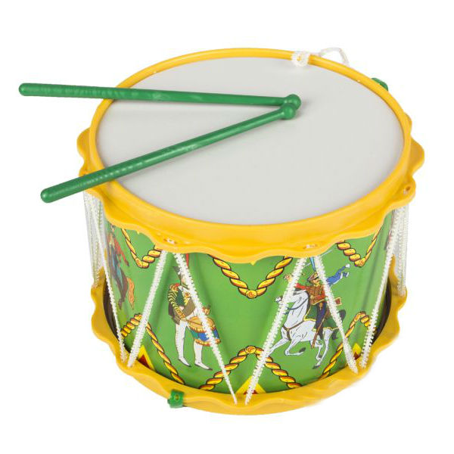
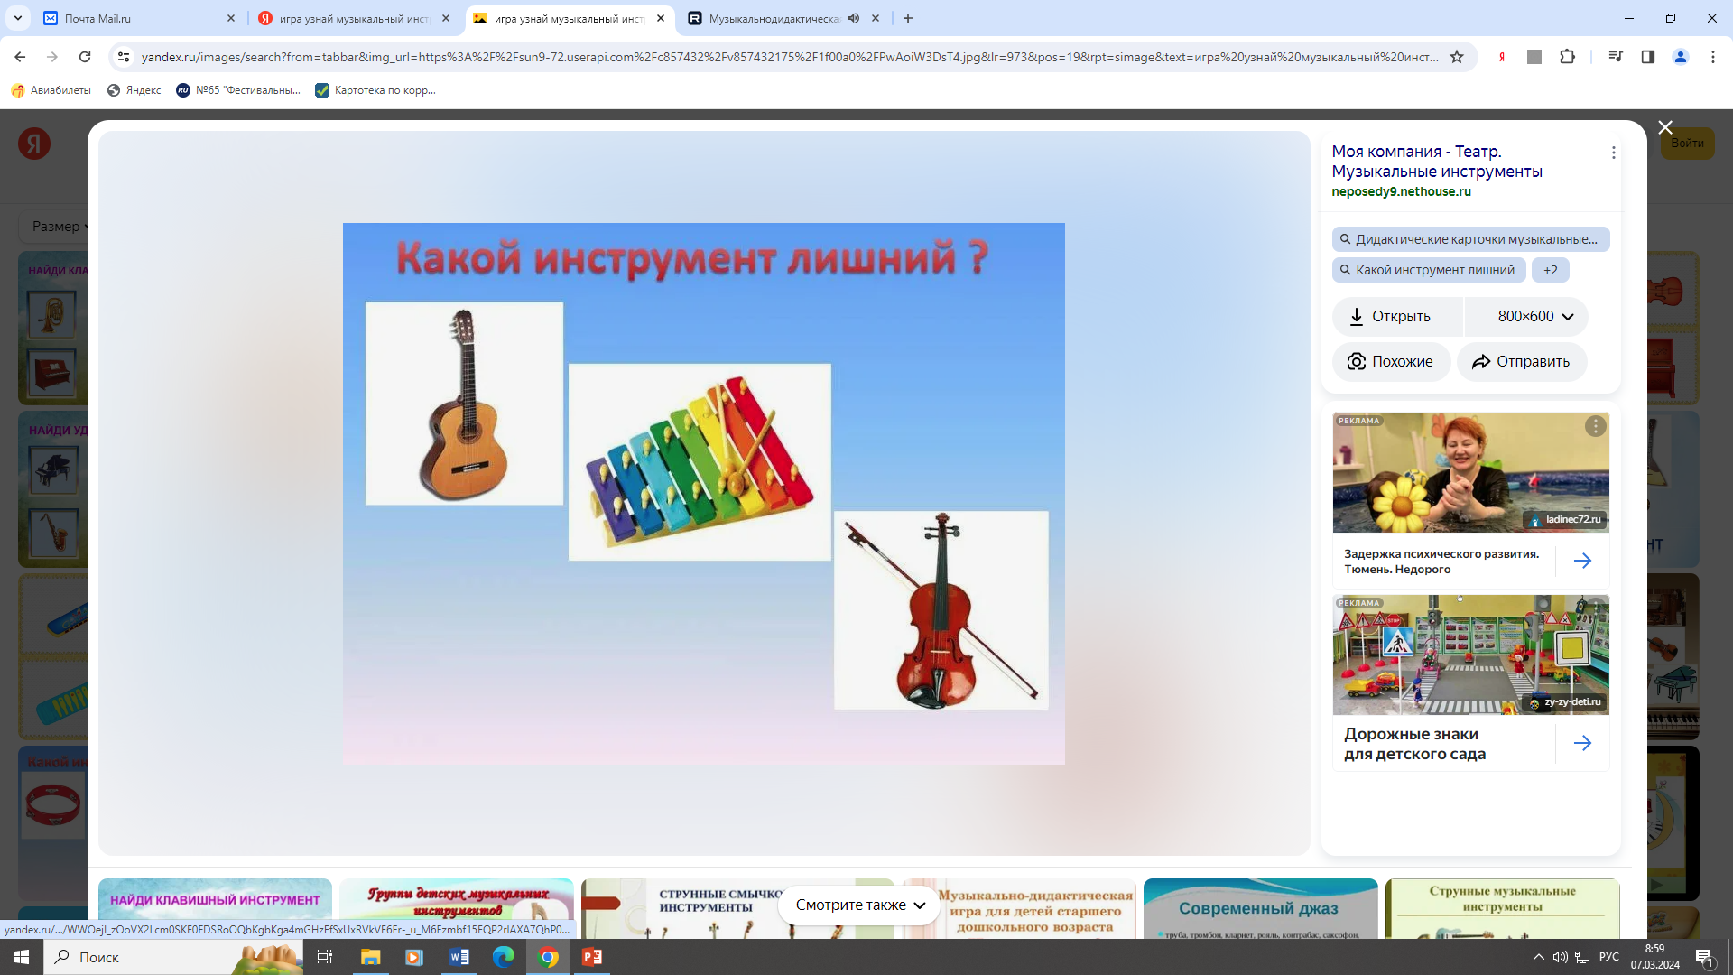

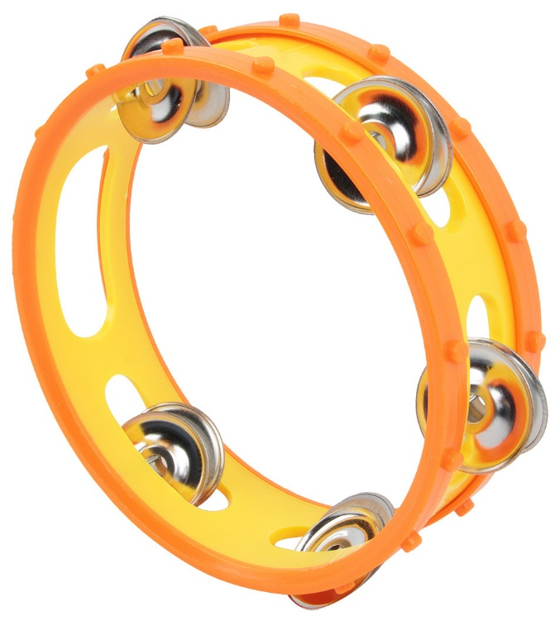
Игры на развитие слуховой памяти и слухового внимания
Игра «Узнай музыкальный инструмент по звуку»

Slide 7
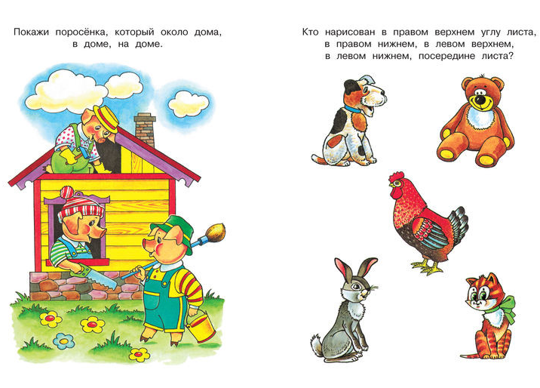
Игры, направленные на формирование пространственно-временных представлений

Slide 8
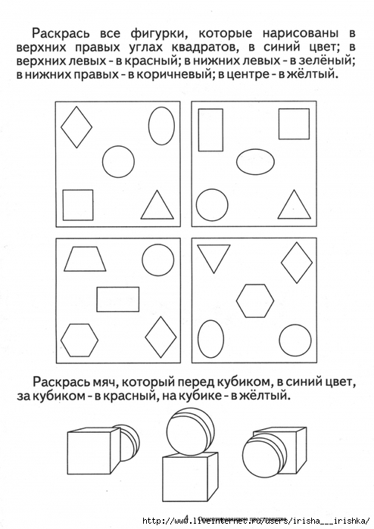
Игры, направленные на формирование пространственно-временных представлений

Slide 9
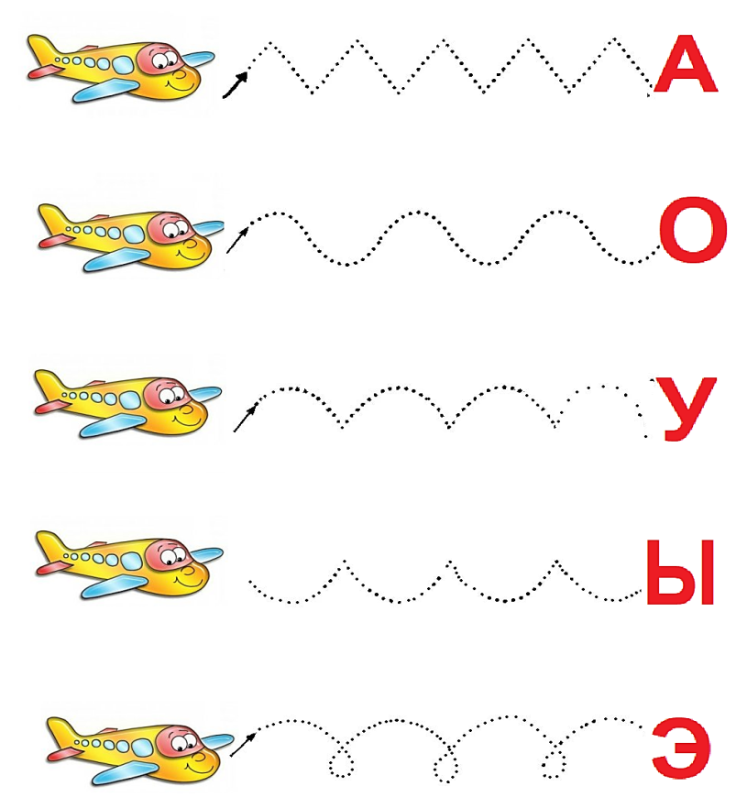
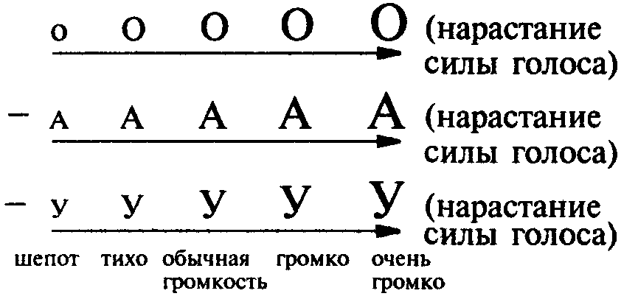
Упражнения, направленные на устранение нарушений звуко-слоговой структуры слов на уровне звука
Игра «Пропой звук»
Игра «Тихо-громко»

Slide 10
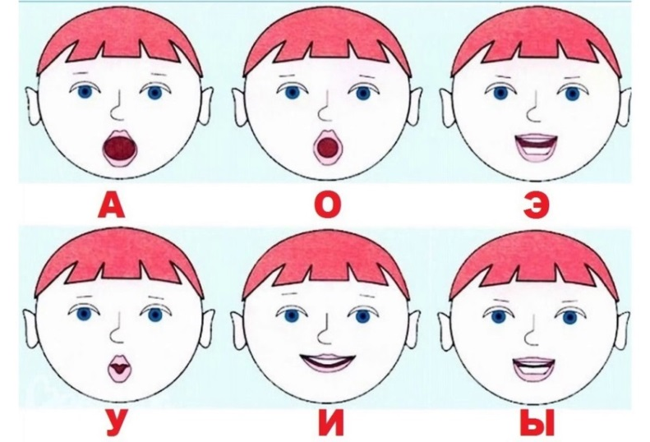
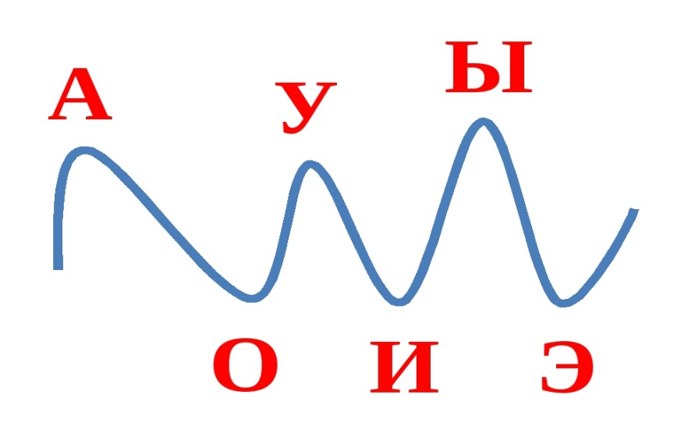
Упражнения, направленные на устранение нарушений звуко-слоговой структуры слов на уровне звука
Игра «Прочитай звук по губам»
Игра «Выделение ударного звука»

Slide 11

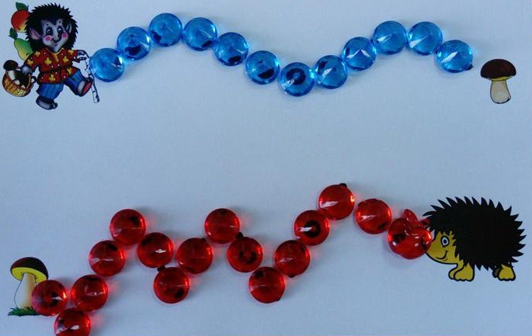
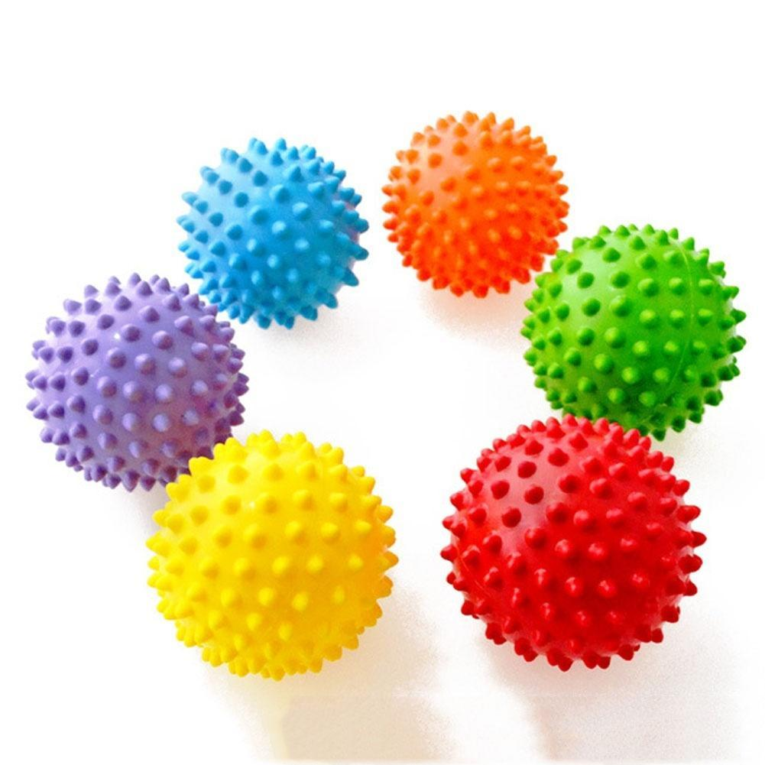
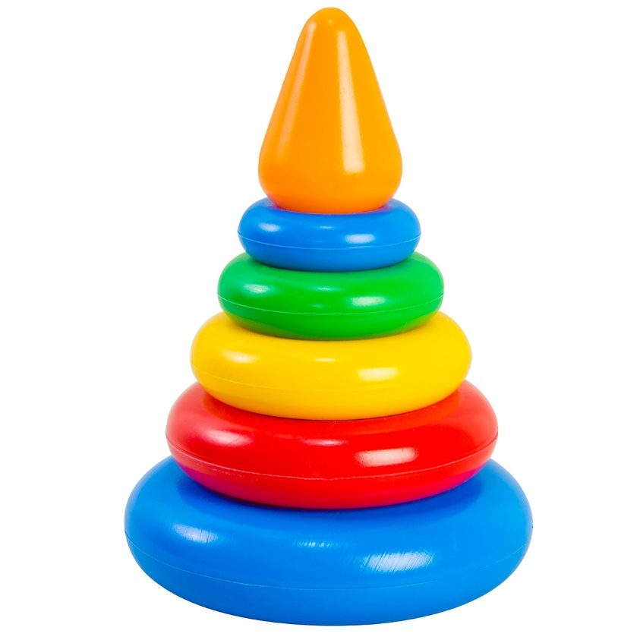
Упражнения, направленные на устранение нарушений звуко-слоговой структуры слов на уровне слога
Игра с мячом
Игра «Построй башню»
Слоговые дорожки
Игра с пирамидкой

Slide 12
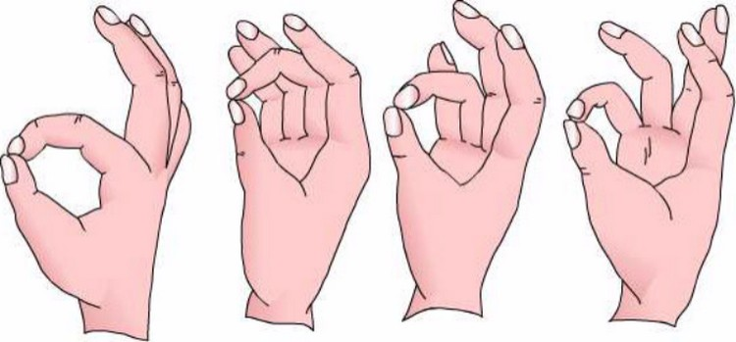
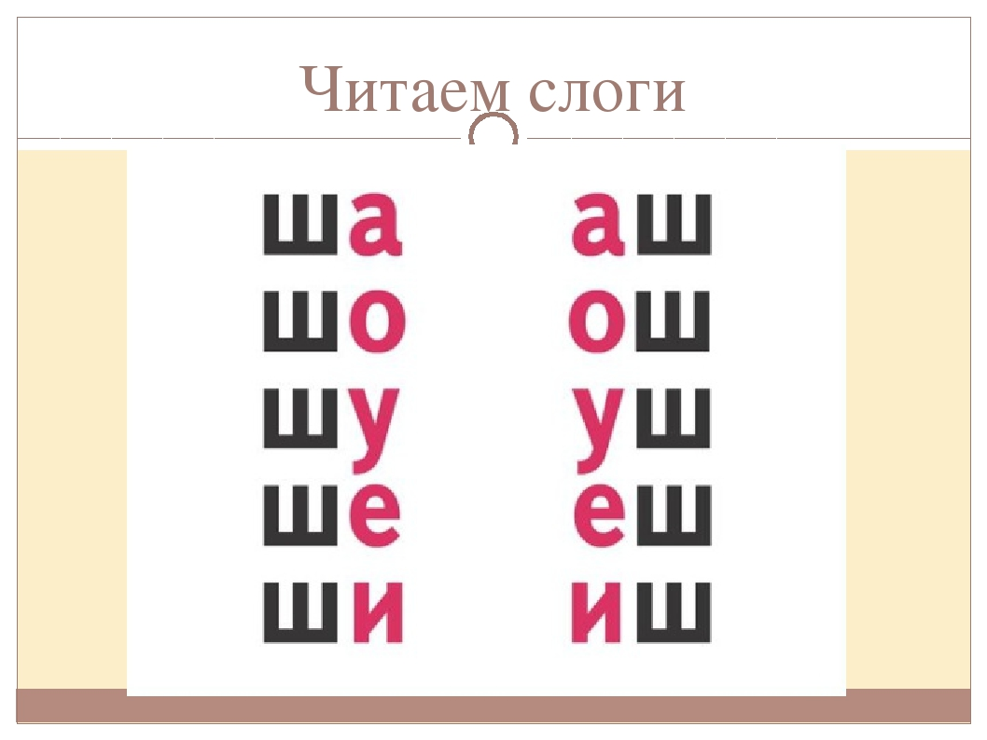
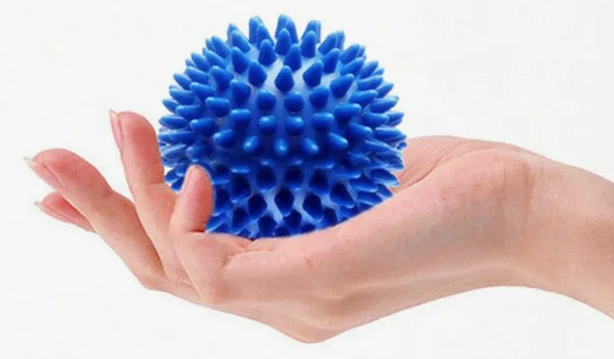
Упражнения, направленные на устранение нарушений звуко-слоговой структуры слов на уровне слога
Игра «Пальчики здороваются»
(произносить цепочки слогов и соединять пальцы рук)
Игра «Слоги наоборот (с мячом ).
Например: ША-АШ, ТСА-АТС, КЛА-АЛК, РО-ОР……

Slide 13
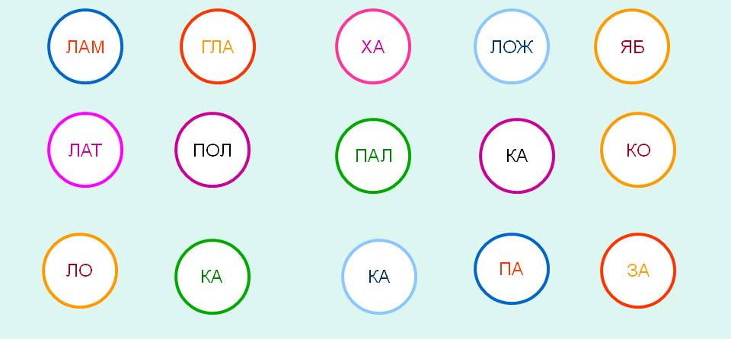
Упражнения, направленные на устранение нарушений звуко-слоговой структуры слов на уровне слога
Игра «Составь из слогов слова»

Slide 14
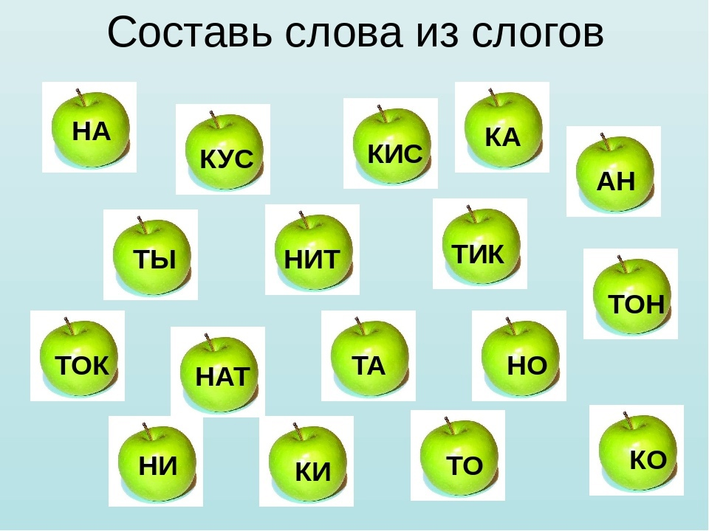
Упражнения, направленные на устранение нарушений звуко-слоговой структуры слов на уровне слога
Игра «Составь из слогов слова»

Slide 15
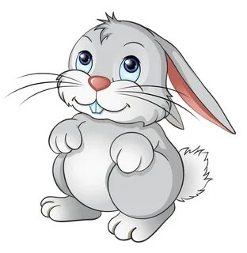
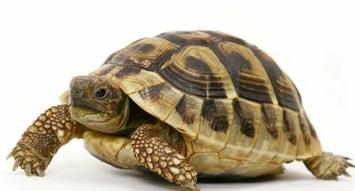
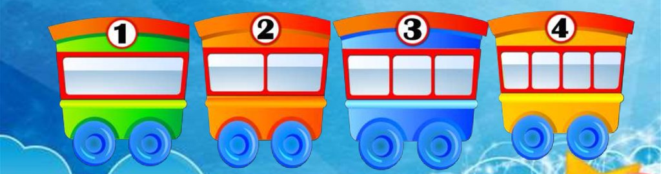
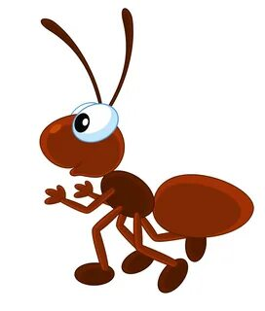
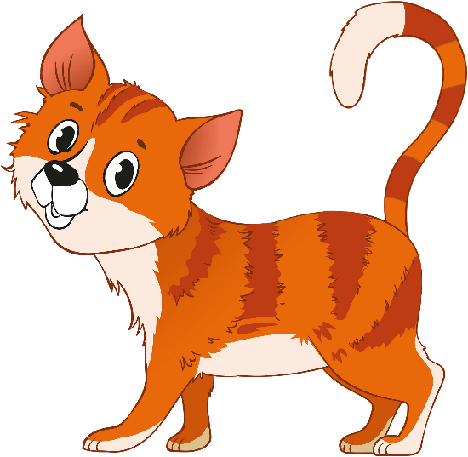
Упражнения, направленные на устранение нарушений звуко-слоговой структуры на уровне слова
Игра «Слоговой поезд»

Slide 16
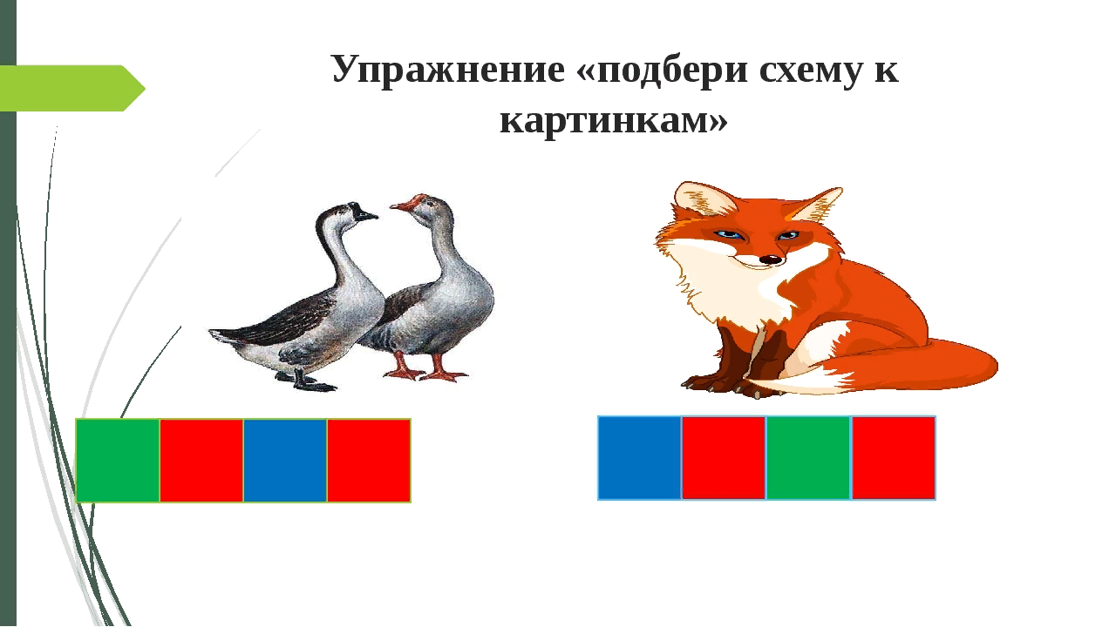
Упражнения, направленные на устранение нарушений звуко-слоговой структуры на уровне слова
Игра «Подбери слово к схеме»

Slide 17
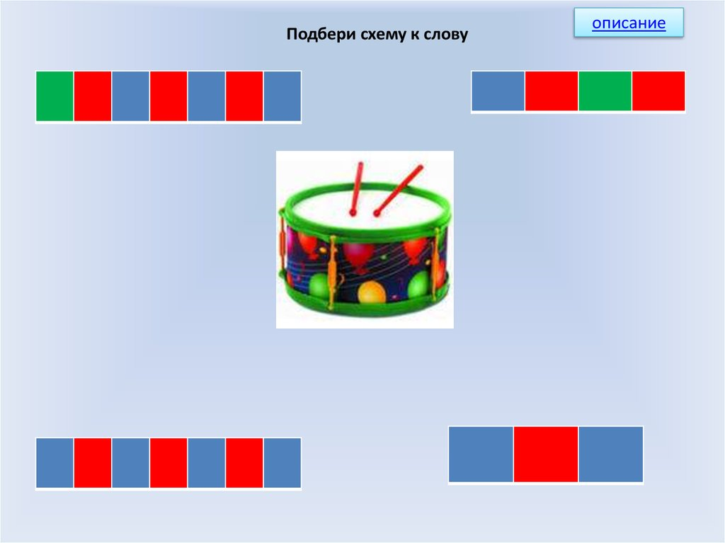
Упражнения, направленные на устранение нарушений звуко-слоговой структуры на уровне слова

Slide 18
Упражнения, направленные на устранение нарушений звуко-слоговой структуры на уровне слова
Игра «Лишнее слово»
Мак, бак, так, банан
Сом, ком, индюк, дом
Лимон, вагон, кот, бутон
Мак, бак, веник, рак
Совок, венок, каток, зуб
Каток, маток, дом, поток

Slide 19

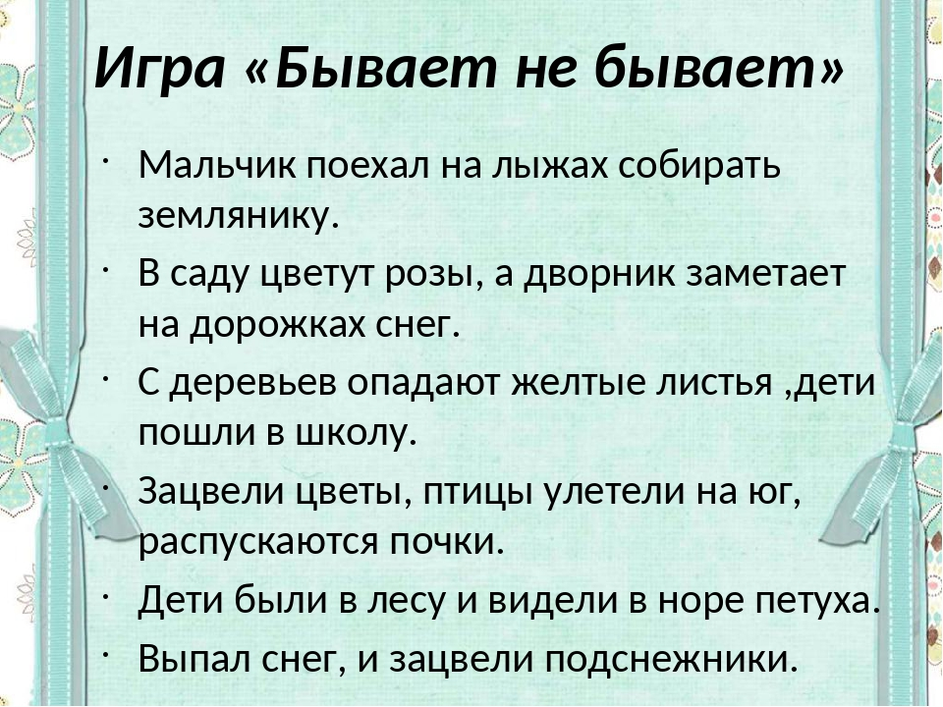
Упражнения, направленные на устранение нарушений звуко-слоговой структуры слова
Работа над фразой
Игра «Путаница»
Игра «Так бывает или нет?»

Slide 20
Подготовили: учителя-логопеды
Ибрагимова Г.Р. Семёнова А.И.
Муниципальное бюджетное дошкольное образовательное учреждение
№ 65 «Фестивальный»
Мастер-класс
«Формирование слоговой структуры слова у детей дошкольного возраста»
г. Сургут, 2023 г.

